Slide 1
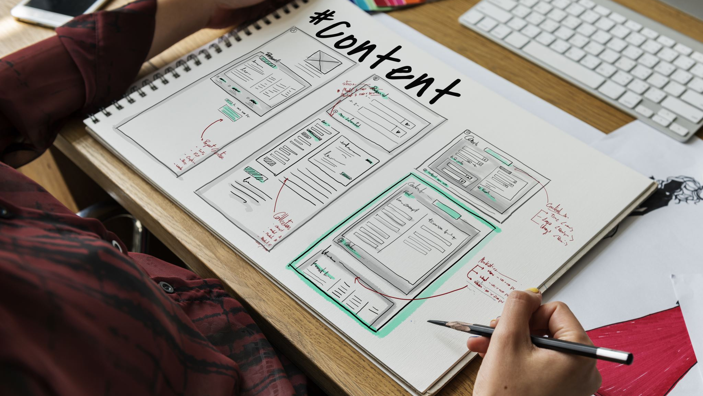
פרויקט ספרייה
מגיש/מגישים:

Slide 2

סקירת הפרוייקט
תכנון ויישום של מערכת לניהול ספרייה דיגיטלית
מאפשרת ניהול יעיל של ספרים, קוראים והשאלות
מדגימה מושגי תכנון תוכנה מתקדמים ותבניות עיצוב

Slide 3

ארכיטקטורת מערכת
ארכיטקטורה שכבתית להפרדת אחריויות
רכיזיים מרכזיים: ספר, חבר מועדון, השאלה, ספרייה, "מנהל הספרייה"
יישום תבניות עיצוב:
SINGELTON
Factory Method
Observer
Prototype

Slide 4
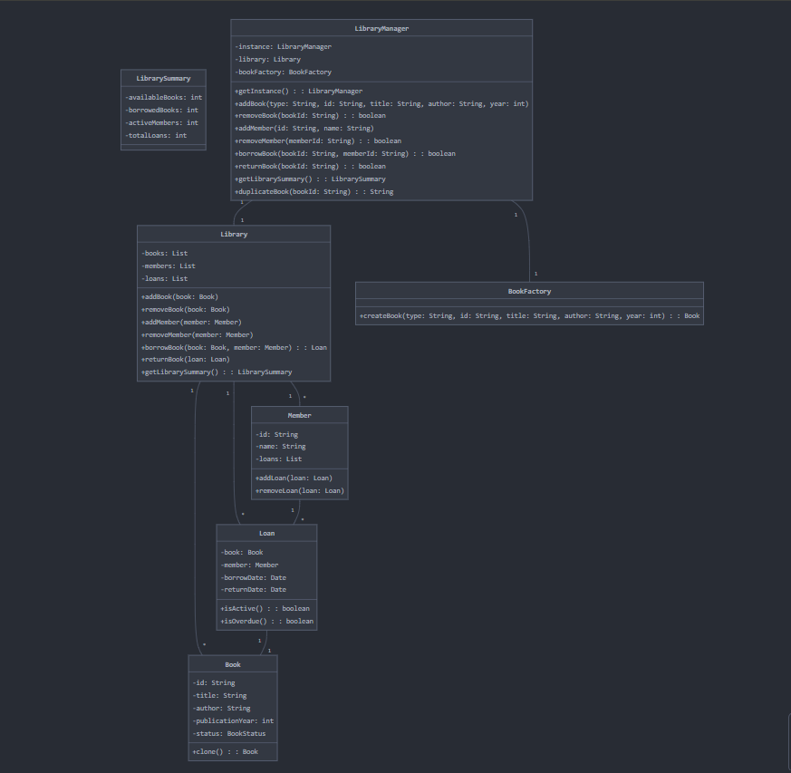
UML של המחלקות

Slide 5

תכונות מרכזיות
הוספה והסרה של ספרים וחברי מועדון
השאלה והחזרה של ספרים
מעקב אחר זמינות ספרים והשאלת ספרים
הפקת סטטיסטיקות סיכול של הספרייה
שכפול ספרים (Prototype)

Slide 6

תבניות עיצוב בשימוש
Singelton: LibraryManager
FactoryMethod: BookFactory
ObserverL ההתראות על זמינות ספרים
Prototype: שכפול ספרים
Façade: ממשק מפושט של LibraryManager

Slide 7
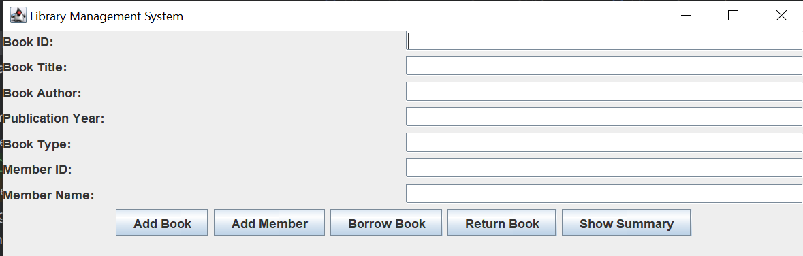
יישום ממשק משתמש גרפי
ממשק משתמש פשוט ואינטואיטיבי
פונקציונליות:
הוספת ספרים וחברי מועדון
השאלה והחזרה של ספרים
צפייה בסיכום הספרייה

Slide 8

טיפול בשגיאות ואימות קלט
אימות קלט מקיף
הודעות שגיאות ידידותיות למשתמש
מניעת קריסות ואי-עקביותשל נתונים

Slide 9

אסטרטגיית בדיקות
בדיקות יחידה לכל המחלקות המרכזיות
בדיקות משתמש באמצעות Junit ן - Mockito
כיוי בדיקות גבוה להבטחת אמינות המערכת

Slide 10

אתגרים ופתרונות
1. אתגר: ניהול יחסים מורכבים בין ישויות
פתרון: שימוש נכון בעקרונות
ותבניות עיצוב
2. אתגר: הבטחת עקביות נתונים
פתרון: יישום טיפול בשגיאות ואימות קלט
3. אתגר: יצירת ממשק ידידותי
פתרון: תכנן ממשק משתמש אינטרקטיבי עם דגש על פשטות פונקציונלית.

Slide 11

שיפורים עיתידיים
הוספת יכולות חיפוש וסינון מתקדמות
הרחבת קטגוריות הספרים ויישום מערכת המלצות
פיתוח ממש מבוסס אינטרנט לגישה מרחוק

Slide 12

תודה רבה על ההקשבה!

